Slide 1
Dasar-dasar Statistika Deskriptif
Tabel Data
Grafik Data Kualitatif
Diagram batang
Diagram garis
Diagram pie

Slide 2
Statistika Deskriptif
Memberikan informasi
Data harus ditampilkan sederhana
& informatif
Data direpesentasikan dengan
tabel & diagram

Slide 3
Penyajian Data
Secara umum, ada 2 cara penyajian data yang sering digunakan, yaitu :
Tabel atau Daftar
Grafik atau Diagram

Slide 4
Tabel
Tabel Baris dan Kolom
Sub Bullet
Tabel Kontingensi
Untuk data dengan dua variabel atau
lebih
Sub Bullet
Tabel Distribusi Frekuensi
Mendeskripsikan jumlah/frekuensi
yang muncul

Slide 5
Tabel Baris dan Kolom
Tabel Banyaknya Pegawai Negeri Menurut Golongannya Tahun 1990
Golongan |  | I | II | III | IV | Jumlah
Banyaknya (orang) |  | 703.827 | 1.917.920 | 309.337 | 17.574 | 2.948.658
 | Sumber : BAKN, dlm Statistik Indonesia, 1992

Slide 6
Tabel Kontingensi
Tabel Jumlah Mahasiswa S1 di Unikom Tahun 2012
Fakultas | SMA | SMK | Jumlah (orang)
Manajemen Informatika | 325 | 165 | 490
Teknik Informatika | 421 | 253 | 674
Komputerisasi Akuntansi | 125 | 34 | 159
Jumlah (orang) | 871 | 452 | 1323
Sumber data buatan

Slide 7
Tabel Distribusi Frekuensi
Tabel Distribusi Waktu Audit Biro Suka Senang Bulan Januari –Maret 2012
Waktu Audit (Hari) | Frekuensi
10-14 15-19 20-24 25-29 30-34 | 4 8 5 2 1
Jumlah | 20
Sumber data buatan

Slide 8
Diagram
Diagram Batang
Sering digunakan untuk data kategori
Diagram Lingkaran/Pie
Untuk melihat proporsi data
Diagram Garis
Untuk melihat perubahan peristiwa dalam periode tertentu

Slide 9
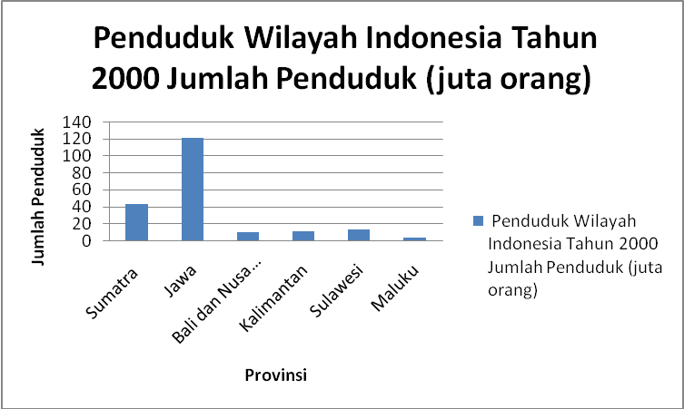
Diagram Batang

Slide 10
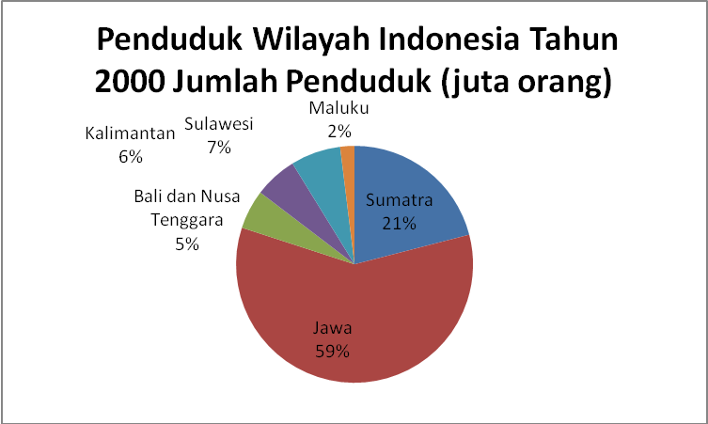
Diagram Lingkaran

Slide 11
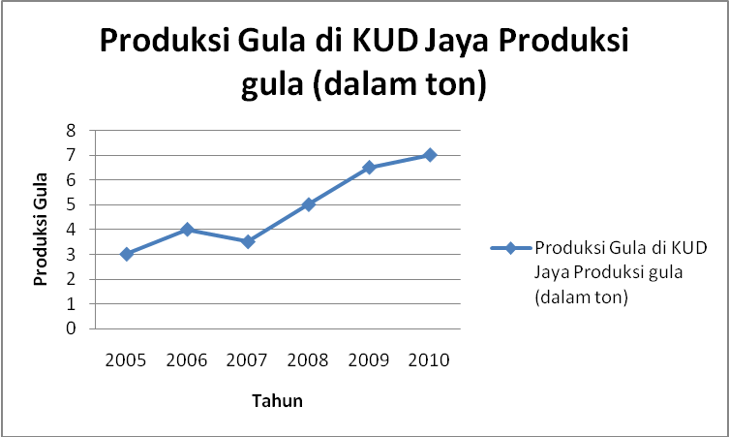
Diagram Garis

Slide 12
Diagram Pencar/Scatter

